Slide 1

2156. 포도주 시식

Slide 2
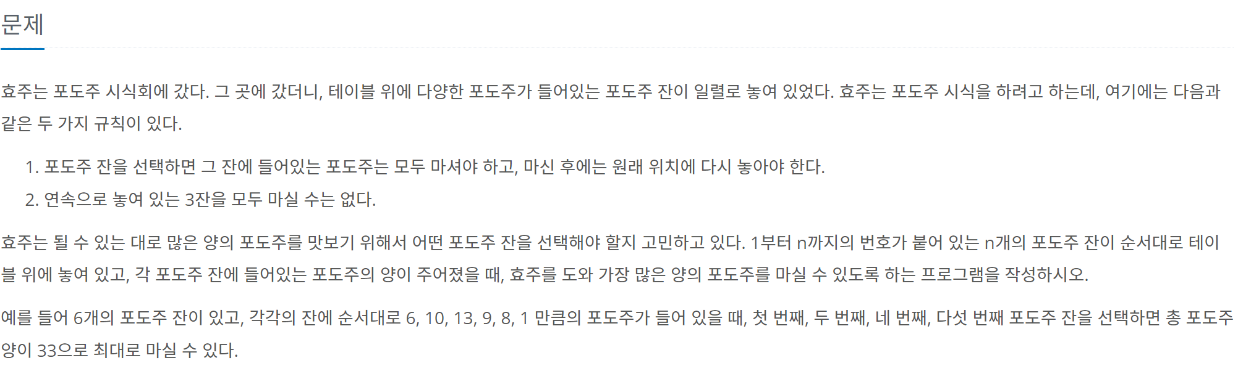

Slide 3
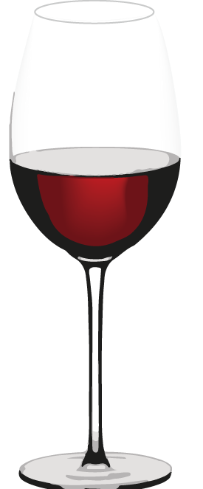
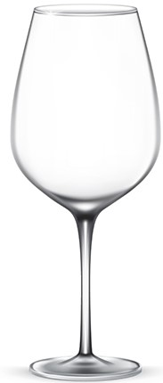
조건!
1. 한번 집은 와인은 무조건 다 마시고, 제자리에 놓아야 된다.
2. 연속으로 놓여 있는 3잔을 모두 마실 수는 없다.
예)

Slide 4
예)
6
10
13
9
8
1
A: (6, 10, 9, 8) 33
내가 N번째 잔을 마신다고 가정
1. N – 1 번째 잔을 안마신 경우 => N – 2 잔을 선택 가능
1. dp[1] = 6
dp[N] = dp[N – 2] + wine[N]
2. dp[2] = 16
3. dp[3] = 23
4. dp[4] = 28
2. N – 1 번째 잔을 마셔버린 경우!
5. dp[5] = 33 (정답!)
N – 2도 마시고, N도 마시면 3잔 연속으로 마시게 됨…
6. dp[6] = 32
dp[N] = dp[N – 3] + wine[N - 1] + wine[N]

Slide 5
예)
100
100
1
1
100
100
점화식: max(dp[N – 2], dp[N – 3] + wine[N - 1]) + wine[N]
A: (100, 100, 100, 100) 400
1. dp[1] = 100
1. dp[1] = 100 최댓값: 100
2. dp[2] = 200
2. dp[2] = 200 최댓값: 200
3. dp[3] = 101
3. dp[3] = 200 (101 < 200)
4. dp[4] = 201
4. dp[4] = 201 최댓값: 201
5. dp[5] = 301
5. dp[5] = 301 최댓값: 301
6. dp[6] = 301 (????)
6. dp[6] = 400 (정답!)
-> 두 잔 연속으로 안먹을 수도 있다.....
점화식:
해결 방법: 최댓값을 넣는다!
max(최댓값, max(dp[N – 2], dp[N – 3] + wine[N - 1]) + wine[N])

Slide 6
